Slide 1
지메일 처음 사용자 (계정 생성)
-인하대학교 정보통신처-

Slide 2
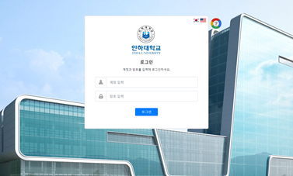
계정 생성
계정 생성 방법은 1) 학교 포탈을 통해 접속하는 방법과 2) 직접 가입 페이지에 접속해 로그인 후 가입하는 방법이 있으며, 여기서는 두번째 방법을 설명합니다.
브라우저를 실행한 후 https://cloud.inha.ac.kr에 접속 후 학사 포탈 계정으로 로그인합니다.
서비스 이용 약관 및 개인정보 처리방침에 동의 후 다음 버튼을 클릭합니다.
계정 중복 절차 진행 후 포탈 암호를 한번 더 입력하고 G Suite 계정 생성 버튼을 클릭합니다.
(다른 사번/학번에서 사용하던 메일주소를 사용하려면
버튼을 클릭하여 기존 학사정보를 입력합니다)
흑백으로 표시된 아이콘을 클릭합니다. (이미 계정이 있는 경우, 컬러로 표시됩니다.)

Slide 3
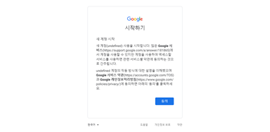
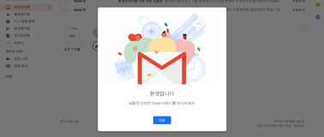
계정 생성(계속)
계정 생성 방법은 1) 학교 포탈을 통해 접속하는 방법과 2) 직접 가입 페이지에 접속해 로그인 후 가입하는 방법이 있으며, 여기서는 두번째 방법을 설명합니다.
계정 생성이 완료되었으며, 계정 생성이 완료되기까지 약간의 시간이 소요될 수 있습니다.
처음 접속하는 경우, 아래와 같이 Google 서비스 약관에 대한 동의 화면이 표시됩니다. 동의 버튼을 클릭합니다.
G Suite 앱에 접속하였습니다.
흑백으로 표시되던 아이콘들이 컬러로 표시됩니다. 사용하고자 하는 앱(예: Gmail) 아이콘을 클릭합니다.

